Slide 1
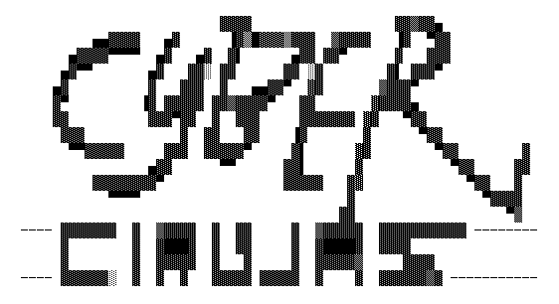
Censo cybercirujas 2024

Slide 2
Impulso de este estudio:
Plenario nacional Cyberciruja 2023 en Córdoba
Características del estudio:
n = 307
Periodo: Julio-Agosto 2024
Encuesta anónima on-line

Slide 3
Secciones
Sociodemográfica
Género, diversidad, rango etario, educación, trabajo, locación
Ciudadanía
Participación ciudadana, posicionamiento respecto a temas tecno políticos
Cibercirujidad
Participación en la comunidad, definición de cyberciruja

Slide 4
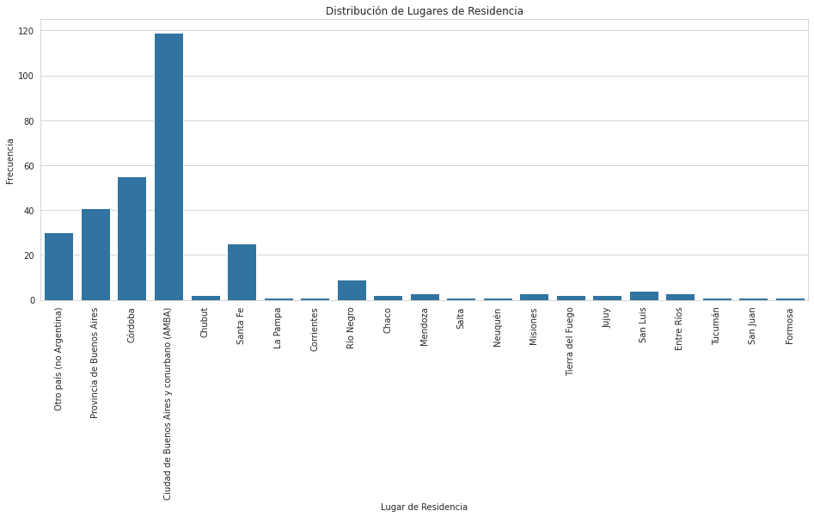
Quiénes son lxs Cybercirujas?
locación

Slide 5
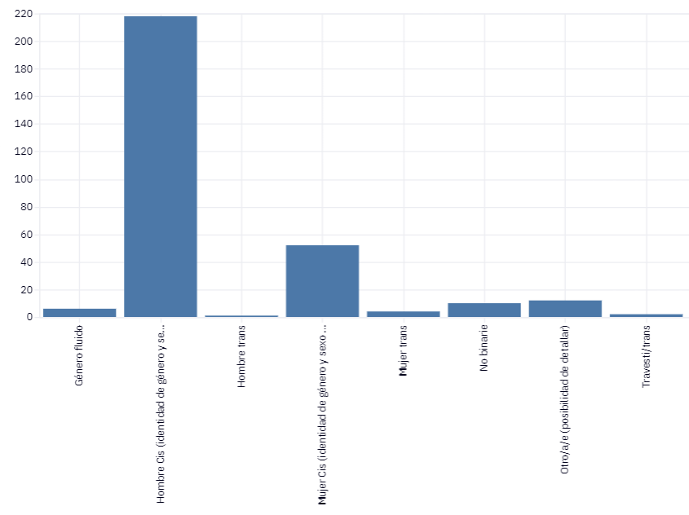
Quiénes son lxs Cybercirujas?
género

Slide 6
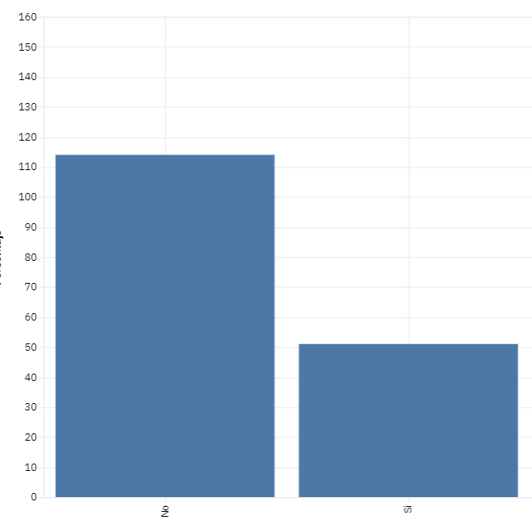
Quiénes son lxs Cybercirujas?
LGBTTTIQNB+

Slide 7
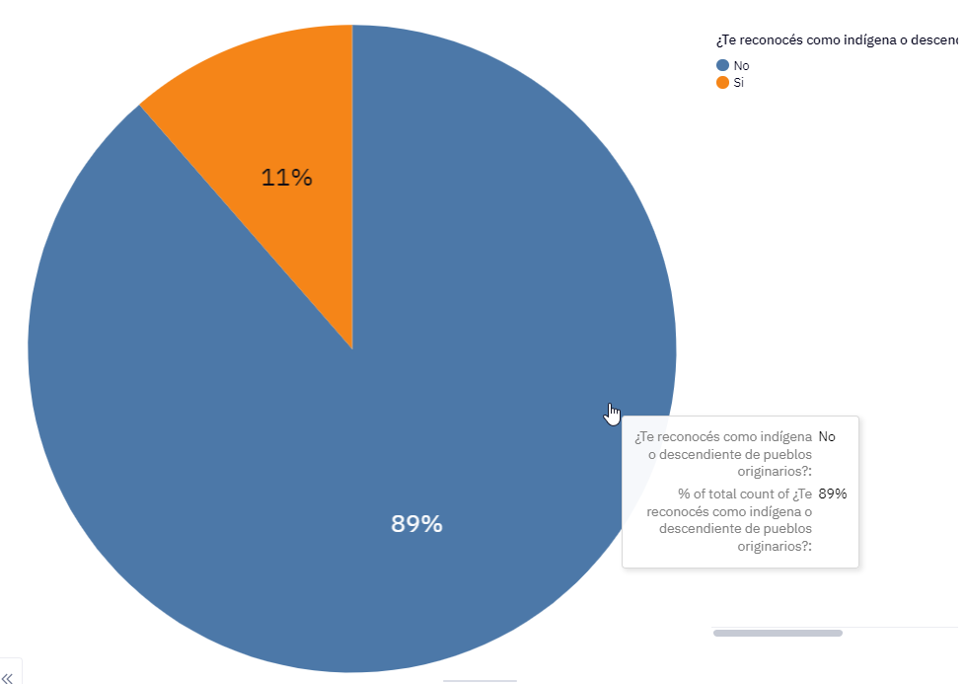
Quiénes son lxs Cybercirujas?
Pueblos originarios

Slide 8
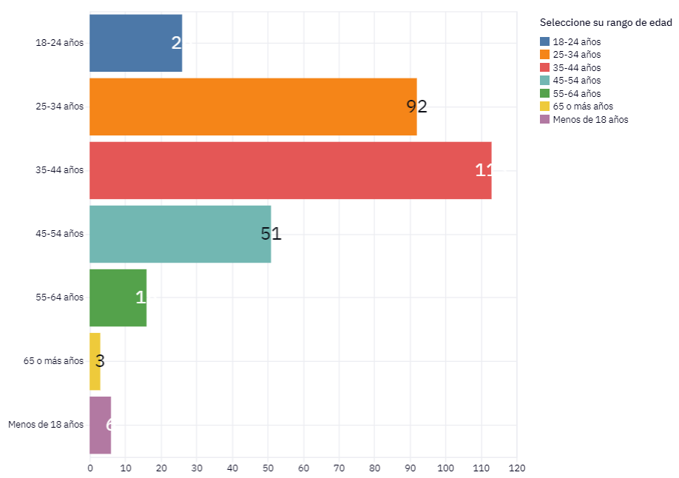
Quiénes son lxs Cybercirujas?
Rango etario

Slide 9
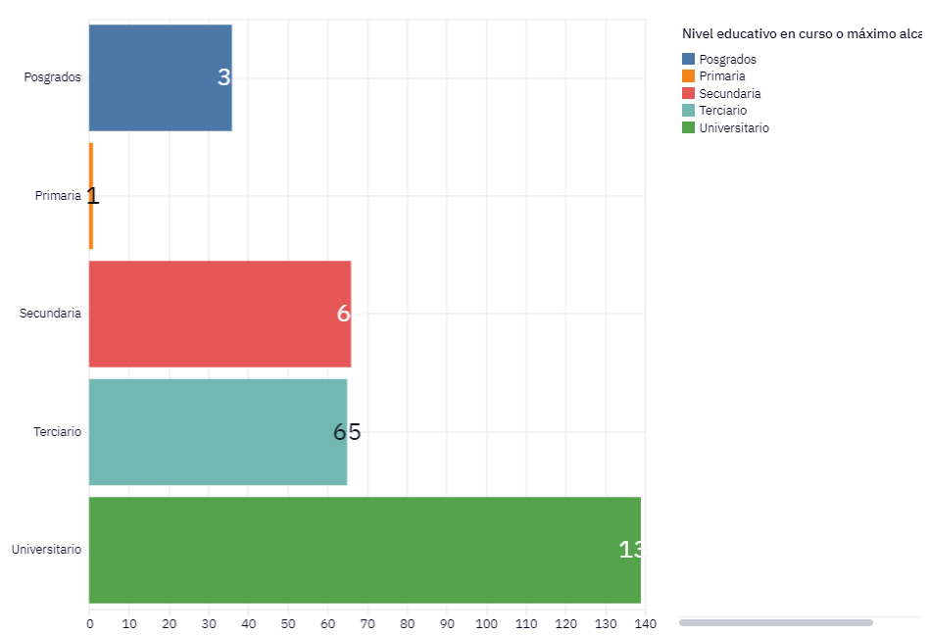
Quiénes son lxs Cybercirujas?
educación

Slide 10
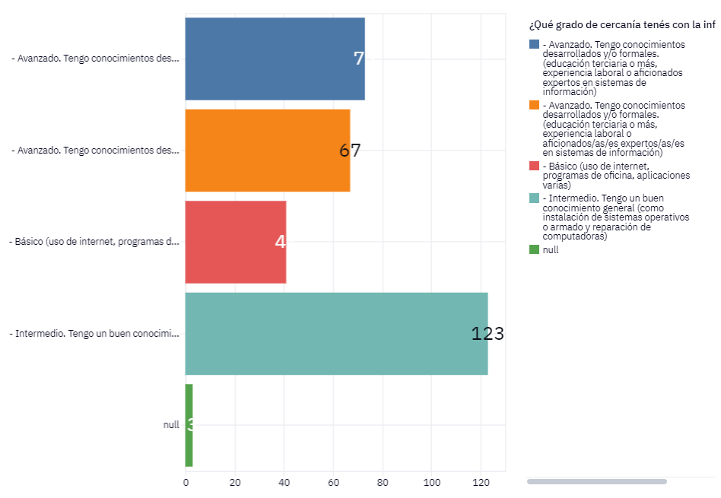
Quiénes son lxs Cybercirujas?
Cercanía informática

Slide 11
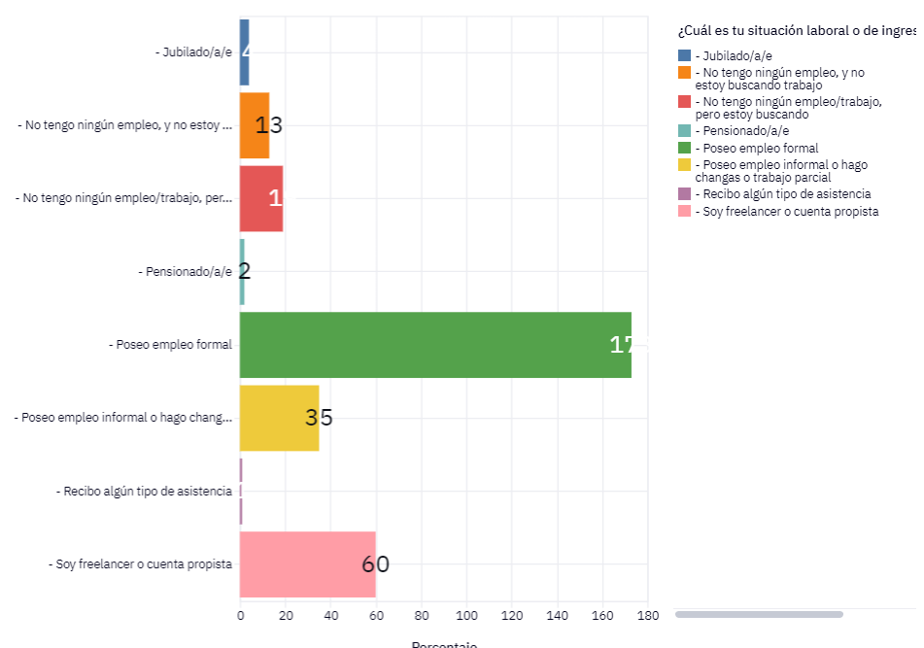
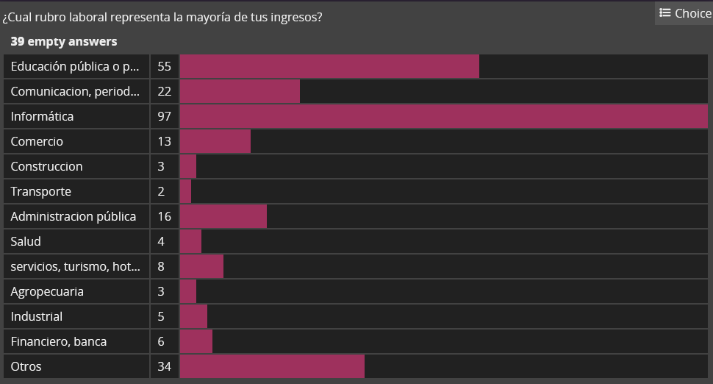
Quiénes son lxs Cybercirujas?
Situación ocupacional

Slide 12
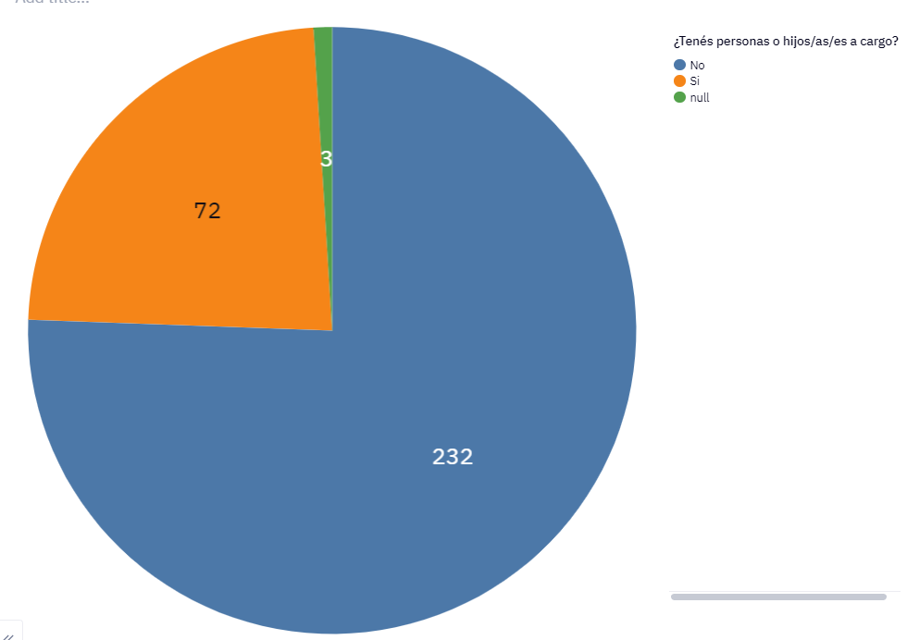
Quiénes son lxs Cybercirujas?
Personas a cargo

Slide 13
Ciudadanía y políticas cybercirujiles

Slide 14
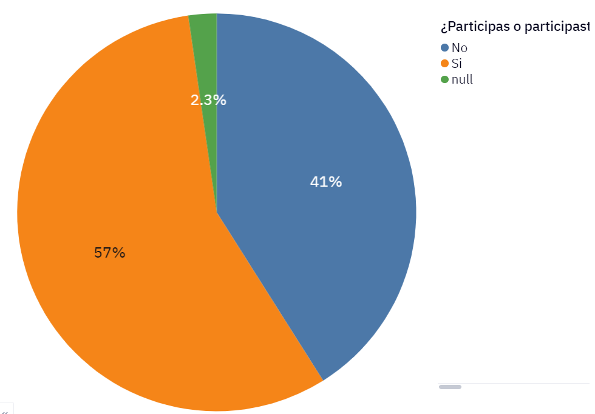
Ciudadanía y política Cyberciruja
Participación en organizaciones

Slide 15
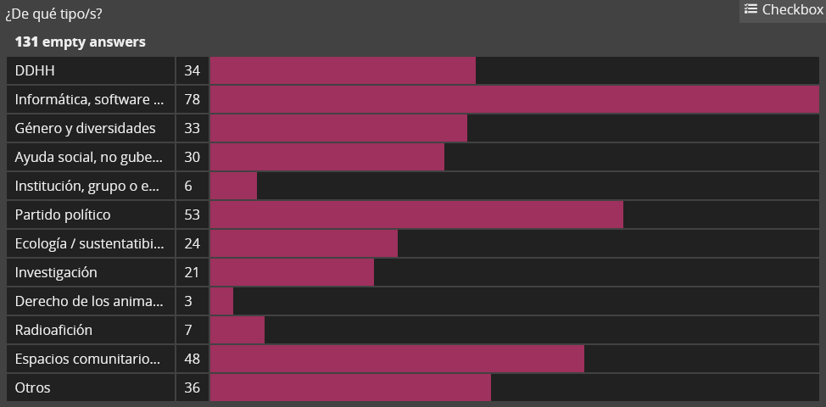
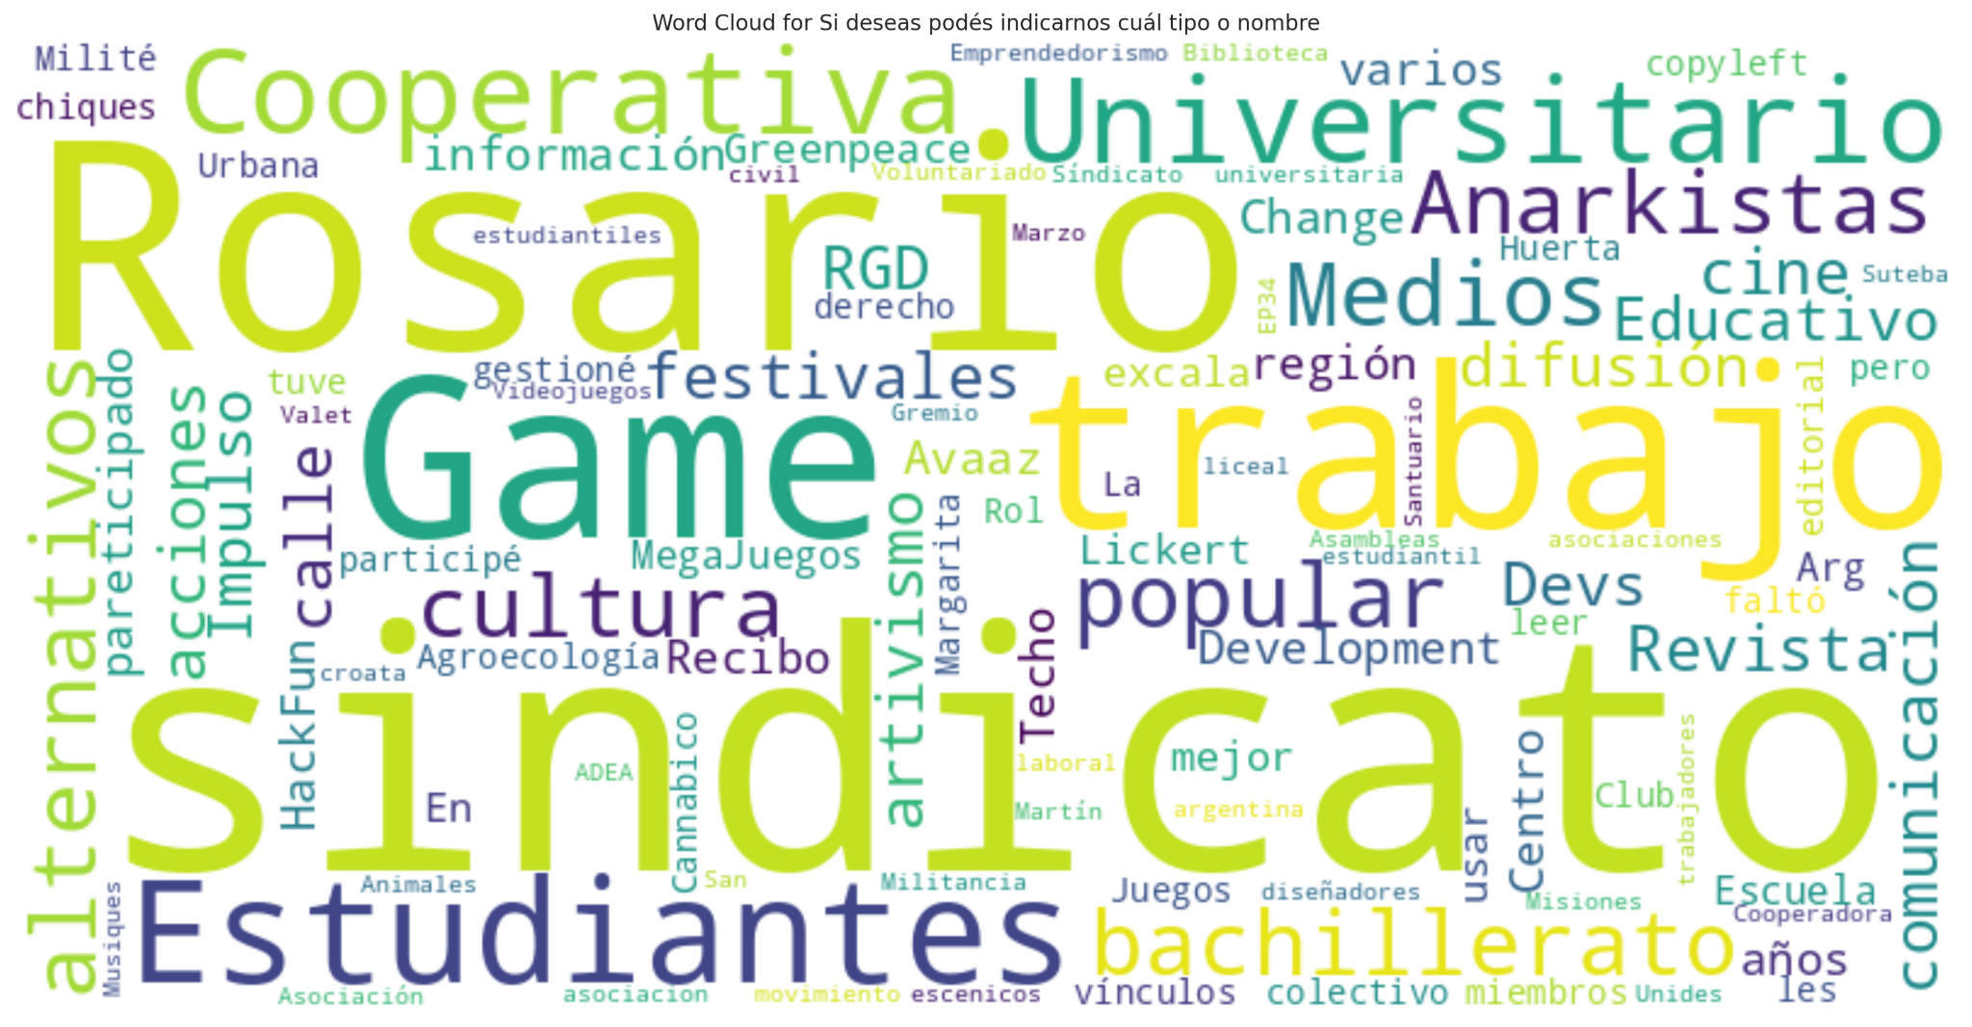
17 ¿Participas o participaste en otras asociaciones, ONGs, colectivos organizados, agrupaciones de la sociedad civil u organizaciones políticas? ESPECIFICAR:
Participación en organizaciones

Slide 16
Ciudadanía y política Cyberciruja
posicionamientos
20 La brecha digital (desigualidad existente en el acceso y capacidad de uso de la informática) puede ser resuelta por el mercado sin intervenciones de la sociedad civil y el estado.
21 La comunidad y organizaciones civiles deben tener un papel activo en la toma de decisiones sobre la infraestructura y políticas tecnológicas a nivel local y global.
22 El gobierno debe subsidiar el acceso a internet como una forma de reducir la brecha digital.
23 El uso y desarrollo de software libre es esencial para garantizar la soberanía tecnológica a nivel individual y colectivo.
24 El colonialismo digital (extracción y explotación de datos, control de infraestructura, estándares y tecnologías) sobre Latinoamérica representa una forma moderna de dominación y explotación que perpetúa las desigualdades y atenta contra la preservación de las culturas locales y nativas. 279 non-null object
25 La forma en que las empresas expropian, colectan, usan, analizan y accionan con nuestros datos debería ser transparente, elegible, entendible y controlable para el/la/le usuario/a/e
26 La inteligencia artificial debe ser regulada para evitar sesgos ideológicos y discriminación
27 La obsolescencia programada va en contra de promover un consumo más sostenible, ecológico y consciente de la tecnología.

Slide 17
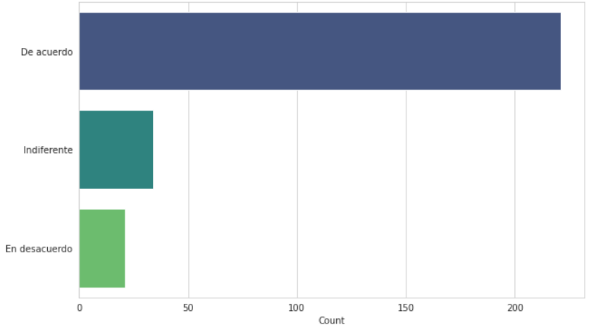
Ciudadanía y política Cyberciruja
Gobierno debe subsidiar internet para reducir brecha digital

Slide 18
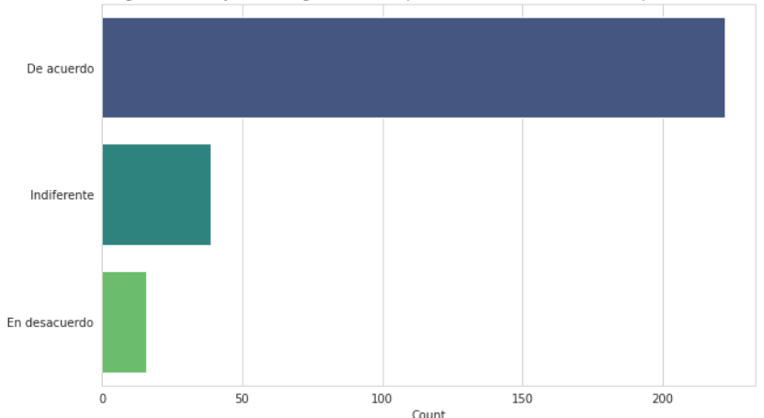
Ciudadanía y política Cyberciruja
La IA debe ser regulada por sus sesgos

Slide 19
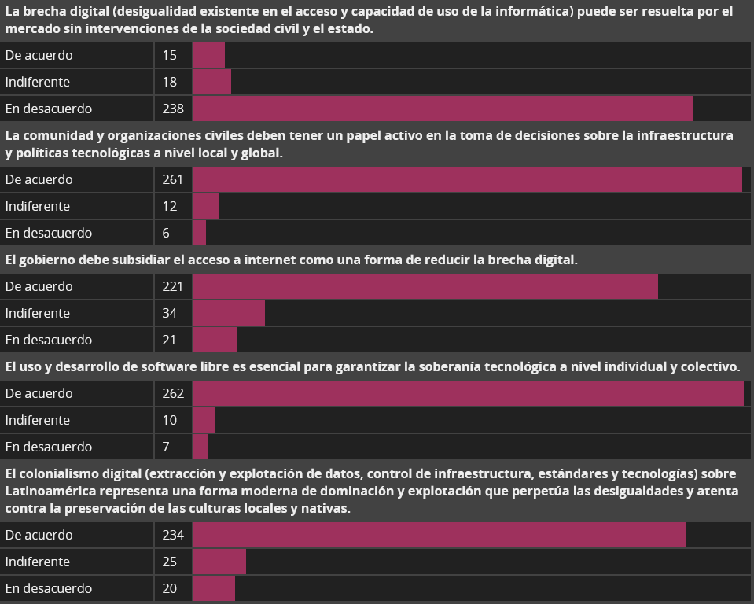
Ciudadanía y política Cyberciruja

Slide 20
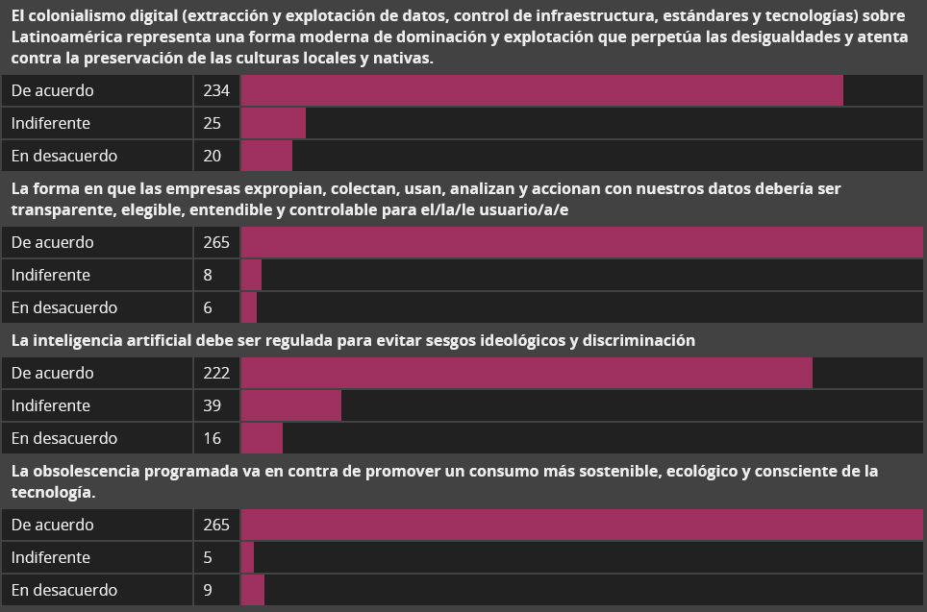
Ciudadanía y política Cyberciruja

Slide 21
Cybercirujidad

Slide 22
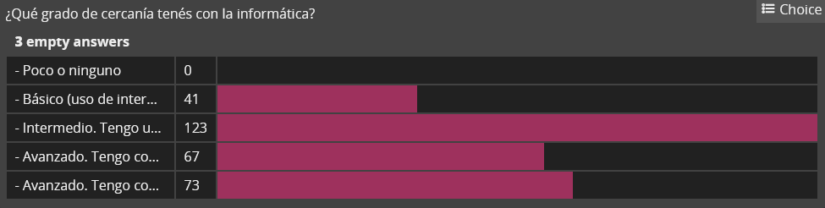
Cybercirujidad
Conocimientos informáticos

Slide 23
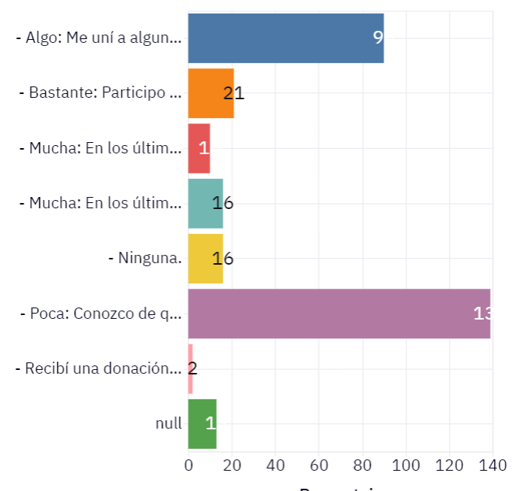
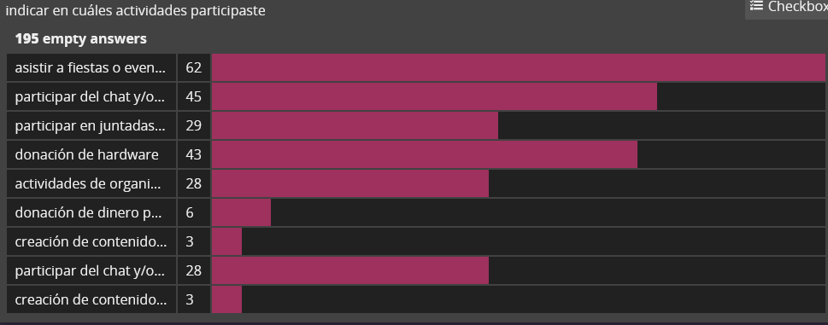
Cybercirujidad
Grado de involucración en cybercirujas

Slide 24
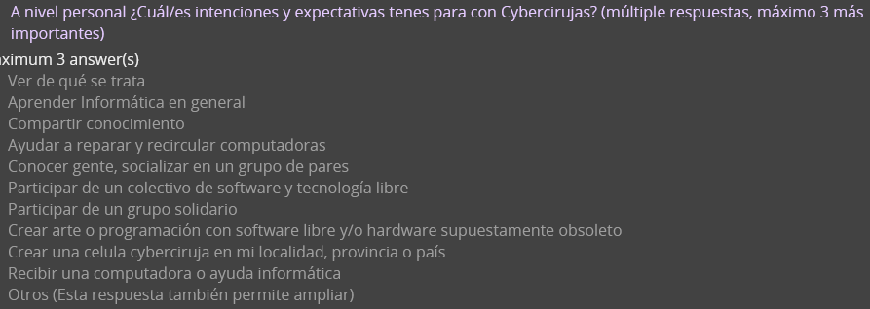
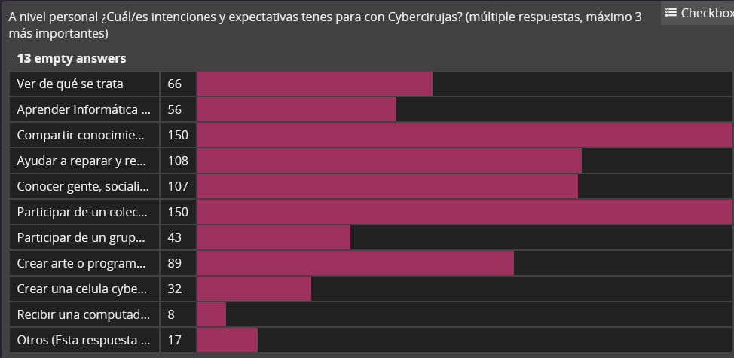
Cybercirujidad
Expectativas

Slide 25
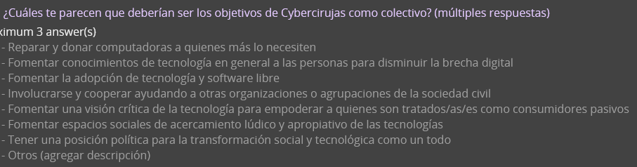
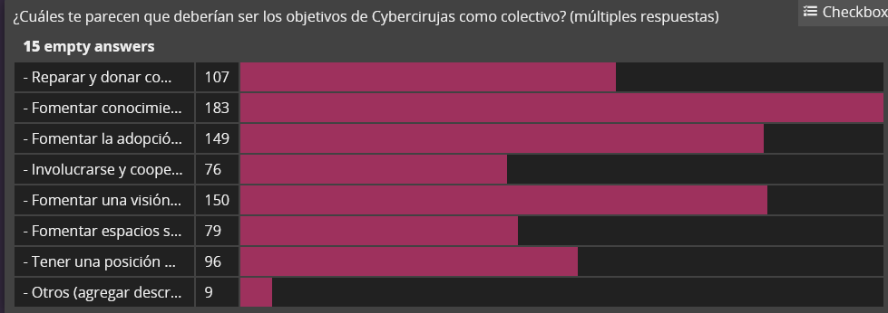
Cybercirujidad
Objetivos Cybercirujas

Slide 26
Me vas sumarizando queride cyberciruja, porque ya perdí la atención…

Slide 27
Es Cybercirujas un movimiento diverso?
Una gran porción de les cybercirujas se reconoce como CIS, especificamente hombre.
Sin embargo, también podemos encontrar que dentro de las personas CIS, hombres y mujeres, hay una población importante LGBTTTIQNB+ y diversidad étnica, además de las personas no CIS.
- Cómo hacemos de Cybercirujas un espacio inclusivo para mujeres y diversidades?
Qué hay de la diversidad etaria y educativa?

Slide 28
Qué posicionamientos políticos tiene Cybercirujas.
Una comunidad altamente involucrada con la socedad civil
Mayoritariamente a favor de la reducción de la brecha digital por parte del estado, la involucración en políticas tecnologícas y soberanía tecnológica, el software libre y el uso consciente de la producción y uso de la tecnología.

Slide 29
Qué expectativas y objetivos tienen les Cybercirujas
Interés en participar en una comunidad, grupo/a de pertenencia e intercambiar conocimiento
Fomentar las tecnologías libres y reducir la brecha digital
Ayudar a reparar y recircular

Slide 30
Do it Cyberciruja
Los datos de la encuesta son libres
Hace tu propio análisis!

